Slide 1
第8章 光电式传感器（2）
主讲教师：徐 平
xuping@buaa.edu.cn
物理科学与核能工程学院

Slide 2




8.5 光纤式传感器
可以测量位移、速度、加速度、液位、压力、流量、振动、水声、温度、电流、电压、磁场和核辐射等。
抗电磁干扰能力强。
灵敏度高。
重量轻、体积小，形状可变。
适于遥测。

Slide 3
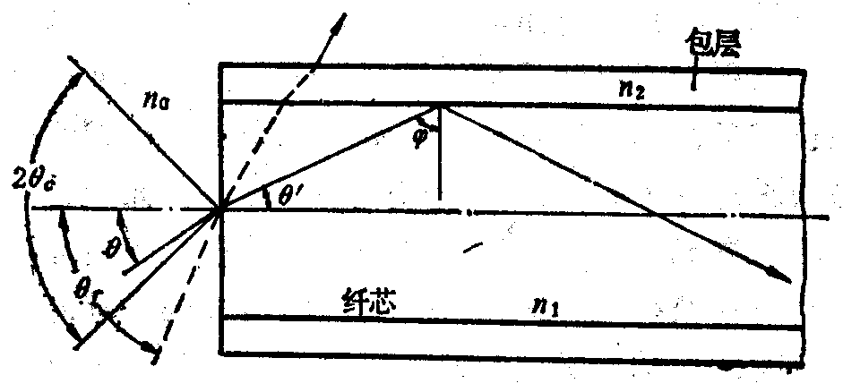
光纤的结构
8.5 光纤式传感器
光纤由纤芯、包层和护套组成。其中纤芯的折射率n₁大于包层折射率n₂，因此可以满足光从光疏媒质到光密媒质时产生全反射的要求。它们的相对折射率差用Δ表示，Δ=1- n₂/ n₁ 。
护套
包层
纤芯

Slide 4
工作原理
8.5 光纤式传感器
光纤的工作基础是光的全反射。
光从光密媒质（纤芯，折射率为n₁）到光疏媒质（包层，折射率为n₂ ），当入射角大于临界角时，将产生全反射，临界角为：
ϕ _{c} = arcsin n₂/n₁
光线在光纤内通过全反射传播。

Slide 5
数值孔径 (Numerical aperture)
8.5 光纤式传感器
为满足全反射条件，入射到光纤的入射角必须小于θ_{c} ：
n₀Sinθ_{c} = （n₁² – n₂² ）^{1/2}
n₀Sinθ_{c} 称为光纤的数值孔径，用NA表示。当入射光在2θ_{c}的光锥角之内，才能理想导光。
护套
包层
纤芯
数值孔径是标志光纤接收性能的一个重要参数。一般希望有较大的数值孔径，这有利于耦合效率的提高。但若数值孔径太大，光信号畸变也越严重，所以要适当选择。

Slide 6
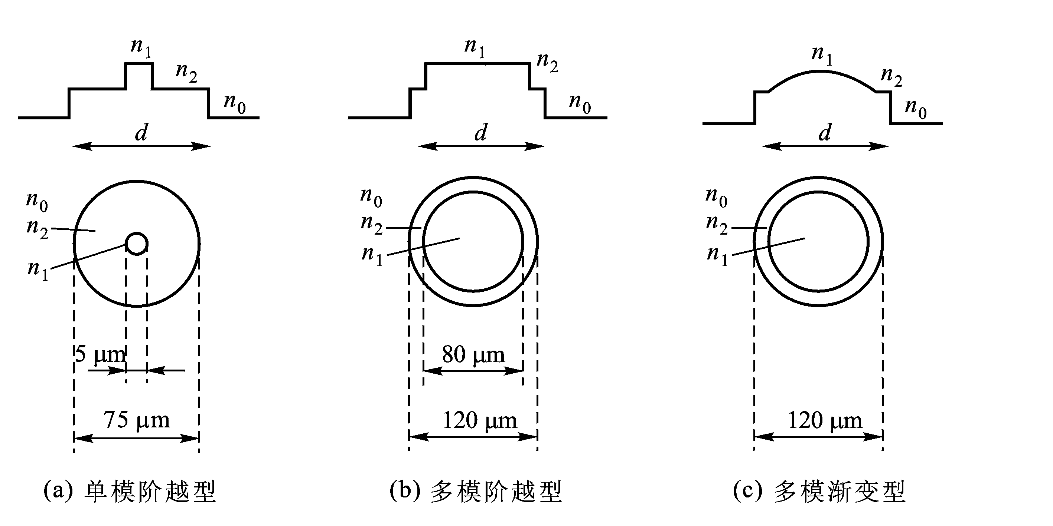
分类
8.5 光纤式传感器
按材料分类：塑料光纤、玻璃光纤；目前大多采用玻璃光纤。
按折射变化情况分类：
阶跃型
渐变型
阶跃型：纤芯与包层间的折射率是突变的。

Slide 7
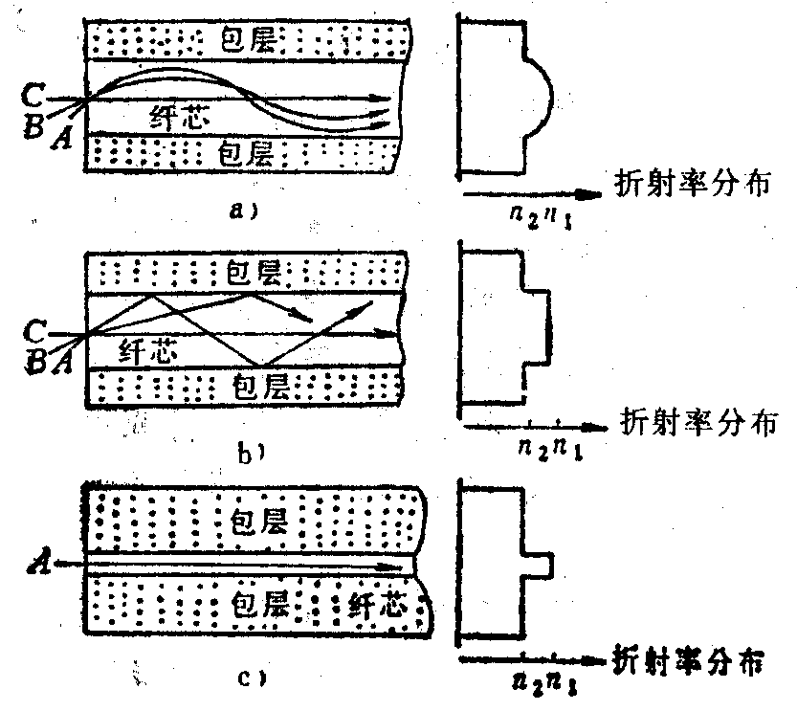
分类
8.5 光纤式传感器
渐变型：光纤在横截面中心处折射率最大，由中心向外逐渐变小，到纤芯边界时变为包层折射率。
通常折射率变化呈抛物线形式，在中心轴附近有更陡的折射率梯度，而在接近边缘处折射减少得非常缓慢，保证传递的光束集中在光纤轴线附近前进。因为这类光纤有聚焦作用，所以也称自聚焦光纤。
梯度型
阶跃型
单孔型

Slide 8
按传输模式分类
8.5 光纤式传感器
按传输模式分类：分为单模光纤和多模光纤两类。
光在纤芯中传播可分解为沿轴向和径向传播的平面波。
沿径向传播的平面波在纤芯和包层的界面上产生反射。如果此波在一个往复(入射和反射)中相位变化为2π的整数倍，就能形成驻波，只有驻波并在2θ_{c}光锥角内射入光纤的光才能在光纤中传播，一种驻波就是一个模。

Slide 9
分类
8.5 光纤式传感器
在光纤中只能传输一定量的模；如纤芯直径为5μm时只能传播一个模，称为单模光纤；
纤芯直径为50 μ m以上时，能传播若干个模,叫多模光纤。

Slide 10
单模光纤和多模光纤特点
8.5 光纤式传感器
单模光纤传输性能好，频带很宽，制成的单模传感器较多模传感器有更好的线性、灵敏度和动态测量范围。
但单模光纤由于芯径太小，制造连接和耦合都很困难。
多模光导纤维性能较单模光纤差，但芯径大，制造连接和耦合都比较方便。

Slide 11
按工作原理分类
8.5 光纤式传感器
功能型 (物性型，传感型)光纤传感器：主要使用单模光纤，光纤在这类传感器中不仅作为光传播的波导而且具有测量的功能，即光纤本身也是敏感器件。
利用光纤本身的传输特性受被测物理量作用而发生变化，使光纤中波导光的属性(振幅、相位、偏振态、波长等)被调制这一特点。因此这一类光纤传感器又分振幅调制型、相位调制型、偏振态调制型和波长调制型等数种。

Slide 12
功能型光纤传感器的特点
8.5 光纤式传感器
由于光纤本身是敏感元件，因此加长光纤的长度，可以得到很高的灵敏度，尤其是对光的相位变化，利用各种干涉技术进行测量的光纤传感器，具有极高的灵敏度;
但这一类光纤传感器技术上难度较大，结构比较复杂，调整也比较困难。

Slide 13
功能型光纤传感器的特点
8.5 光纤式传感器
光纤既是电光材料又是磁光材料，可以利用克尔效应、法拉第效应等，制成测量强电流、高电压等传感器；也可利用光纤的传输特性把输入量变为调制的光信号。
因为表征光波特性的参量，如振幅（光强)、相位和偏振态会随着光纤的环境(如应变、压力；温度、电场、射线等)而改变，利用这些特性可实现传感测量。

Slide 14
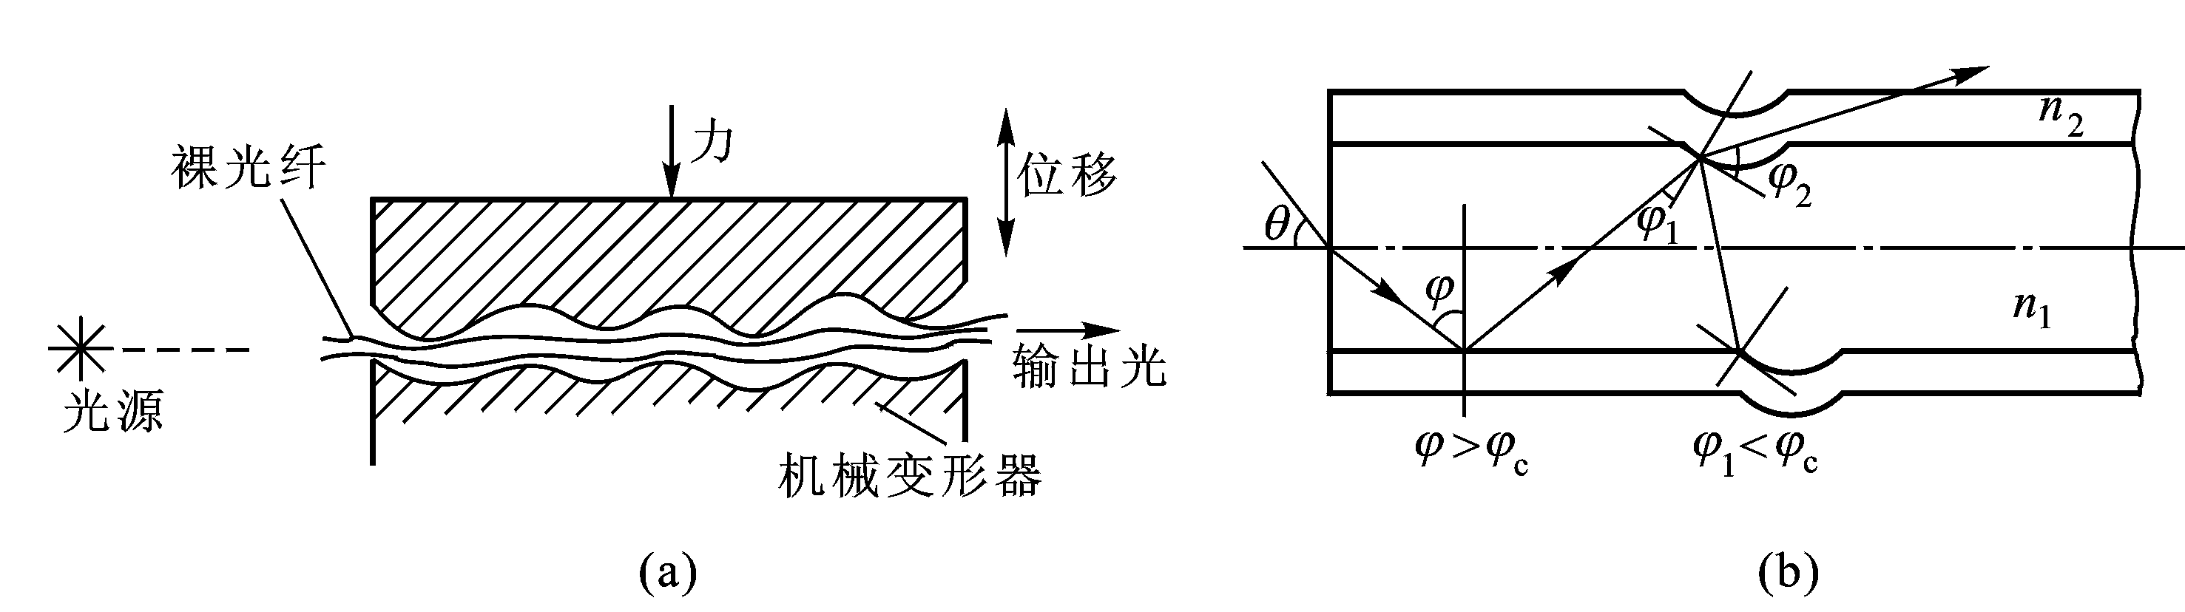
功能型光纤传感器的调制方式
8.5 光纤式传感器
光偏振态调制型：外界因素使光纤中偏振态发生变化，并能加以检测的光纤传感器属于偏振态调制型。
光强度调制型：
折射率调制光纤传感器：利用温度变化时折射率的变化，制成温度传感器。
微弯型光纤敏感元件：利用多模裸光纤受力后弯曲，在弯曲处部分光入射角无法达到全反射要求而逸出，输出光强发生变化，测量力、位移和声压等物理量。

Slide 15
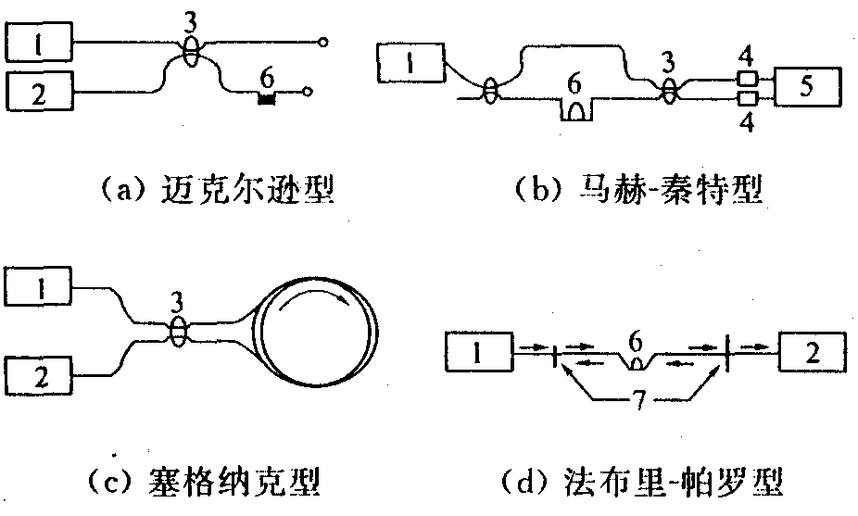
光相位调制型
8.5 光纤式传感器
利用一些被测量引起光纤中光相位变化的原理组成。通过干涉条纹的测量可以得到位相差，然后根据位相差与引起位相变化的被测量之间的关系，得到被测量的具体值。其特点是灵敏、灵活、多样。
马赫·琴特干涉仪原理图

Slide 16
非功能型光纤传感器
8.5 光纤式传感器
光纤不是敏感元件，还需加上其它敏感元件才能组成传感器。
利用在光纤的端面或在两根光纤中间放置光学材料、机械式或光学式的敏感元件感受被测物理量的变化，使透射光或反射光强度随之发生变化。
这种情况光纤只是作为光的传输回路，所以这种传感器也称之谓传输回路型光纤传感器。

Slide 17
非功能型光纤传感器
8.5 光纤式传感器
为了得到较大受光量和传输的光功率，非功能型光纤传感器使用的光纤主要是数值孔径和芯径大的阶跃型多模光纤。
非功能型光纤传感器的特点是结构简单、可靠，技术上容易实现，便于推广应用，但测量精度和灵敏度一般比功能型光纤传感器低。

Slide 18
非功能型光纤传感器
8.5 光纤式传感器
在非功能型光纤传感器中，也有并不需要外加敏感元件的情况，光纤把测量对象辐射的光信号或测量对象反射、散射的光信号传播到光电元件。这一种光纤传感器也称为传感探针型光纤传感器,可使用单模光纤或多模光纤。
光纤位移传感器
光纤测温传感器
光频率调制型光纤传感器

Slide 19
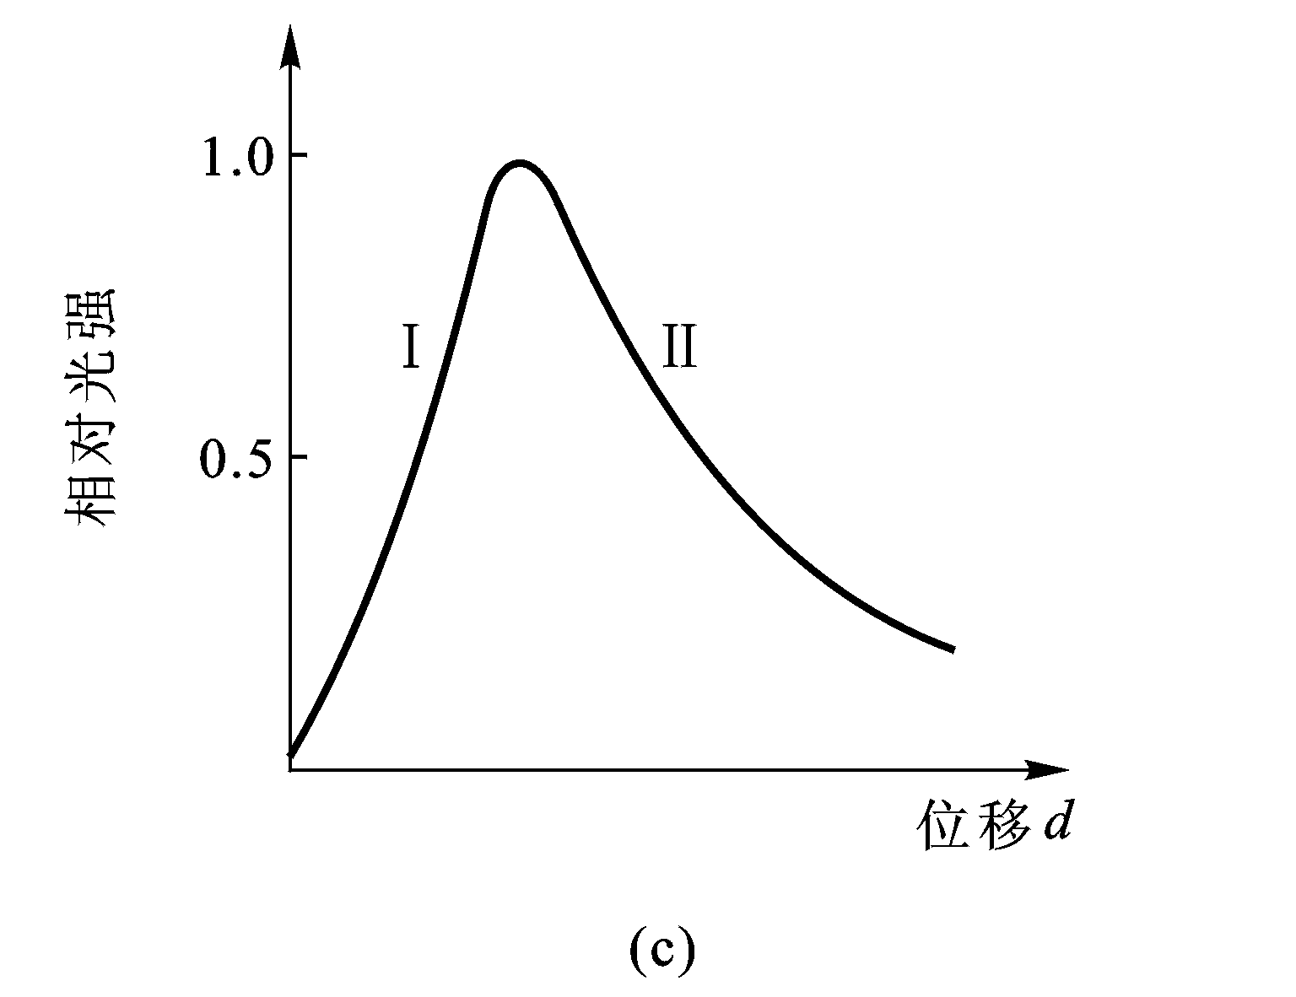
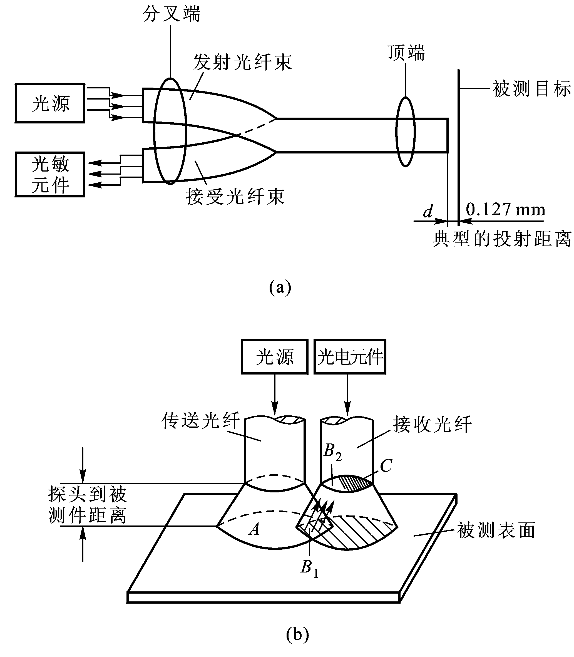
光纤位移传感器
8.5 光纤式传感器
从发射光纤射出的光，经被测物表面直接或间接反射后，由接收光纤导到光敏元件上的光量，随反射面相对光纤端面的位移d而变化，从而测量位移。
这类传感器一般由多根光纤组成。

Slide 20
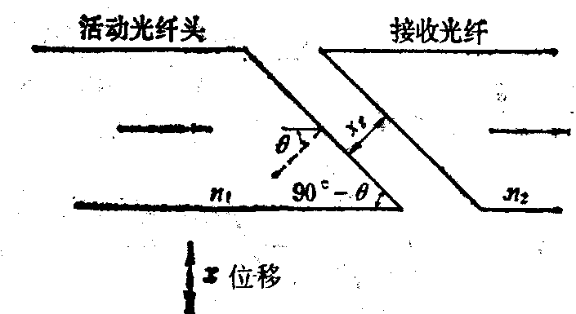
光纤位移传感器
8.5 光纤式传感器
两光纤端面对光纤轴有相同的角度，斜断面抛光，以便形成全内反射。
两光纤很接近，绝大部分光功率可相互耦合。当有压力作用时光纤间有相对垂直位移导致间隙变化，光纤间的光耦合量发生变化。

Slide 21
其它光纤传感器
8.5 光纤式传感器
光纤温度传感器
光波长（颜色）分布传感器
光频率调制型光纤传感器
光频率调制是基于被测物体的入射光频率与其反射光的多普勒效应，所以主要用来测量运动物体的速度。如果频率为 λ 的光照射在相对速度v的运动物体上，则从该运动体反射光频率发生变化：
f_{s} = f_{i}（1 + v/c ）
据这种原理，可以组成光纤激光-多普勒测振仪，光纤多普勒血液流量计等，测量灵敏度非常高。

Slide 22

8.6 电荷耦合器件
电荷耦合器件(Charge-Coupled Device to imaging，简称CCD)，将光敏二极管阵列和读出移位寄存器集成为一体，构成具有自扫描功能的图象传感器。它不仅作为高质量固体化的摄象器件成功地用于广播电视、可视电话和无线电传真，而且在生产过程自动检测和控制等领域显示出广阔的前景和巨大的潜力。
The charge-coupled device was invented in 1969 at AT&T Bell Labs by Willard Boyle and George E. Smith. In 2009 they were awarded the Nobel Prize for Physics.

Slide 23
工作原理
8.6 电荷耦合器件
CCD是一种半导体器件，在N型或P型硅衬底上生长一层很薄的SiO2，再在SiO2薄层上依次序沉积金属电极，这种规则排列的MOS电容阵列再加上两端的输入及输出二极管就构成了CCD芯片。
CCD可以把光信号转换成电脉冲信号。每一个脉冲只反映一个光敏元的受光情况，脉冲幅度的高低反映该光敏元受光的强弱，输出脉冲的顺序可以反映光敏元的位置，这就起到图象传感器的作用。

Slide 24
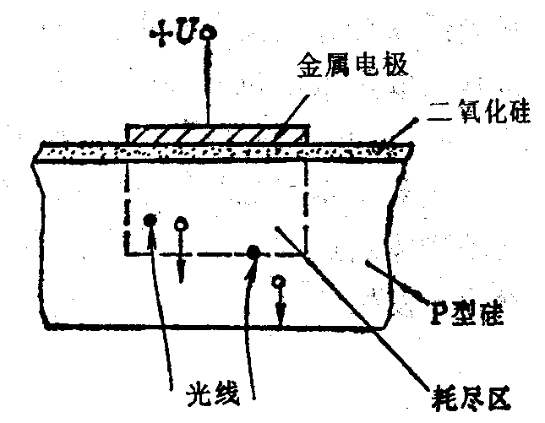
工作原理
8.6 电荷耦合器件
当在金属电极上施加一正电压时，在电场的作用下，电极下的P型硅区域里的空穴被赶尽，从而形成一个耗尽区，但该区域对带负电的电子而言是一个势能很低的区域，这部分称为“势阱”。
当光线入射到半导体硅片上，在光子的作用下，半导体硅片上产生了电子和空穴，电子被势阱俘获，而空穴被排斥出耗尽区，势阱内的光生电子数量与光强成正比，一般将其称为一个电荷包；该单元称为光敏元。

Slide 25
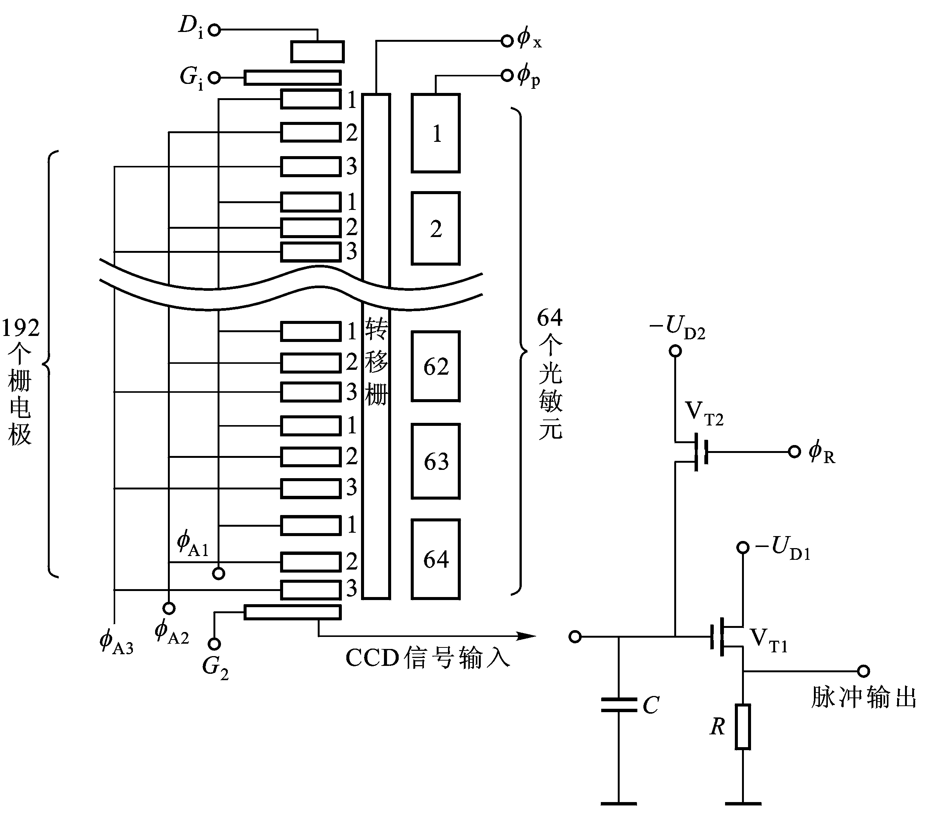
工作原理
8.6 电荷耦合器件
通常在半导体硅片上制有几百或几千相互独立的MOS光敏元，若在金属电极上施加一正电压时，则在这半导体硅片上就形成多个相互独立的势阱，产生与光照强度相对应的光生电荷图象。
读出位移寄存器
为了保证信号电荷按确定线路转移，通常在转移MOS的栅极上所加的电压脉冲为严格满足相位要求的时钟信号。如图示的三相CCD结构。

Slide 26
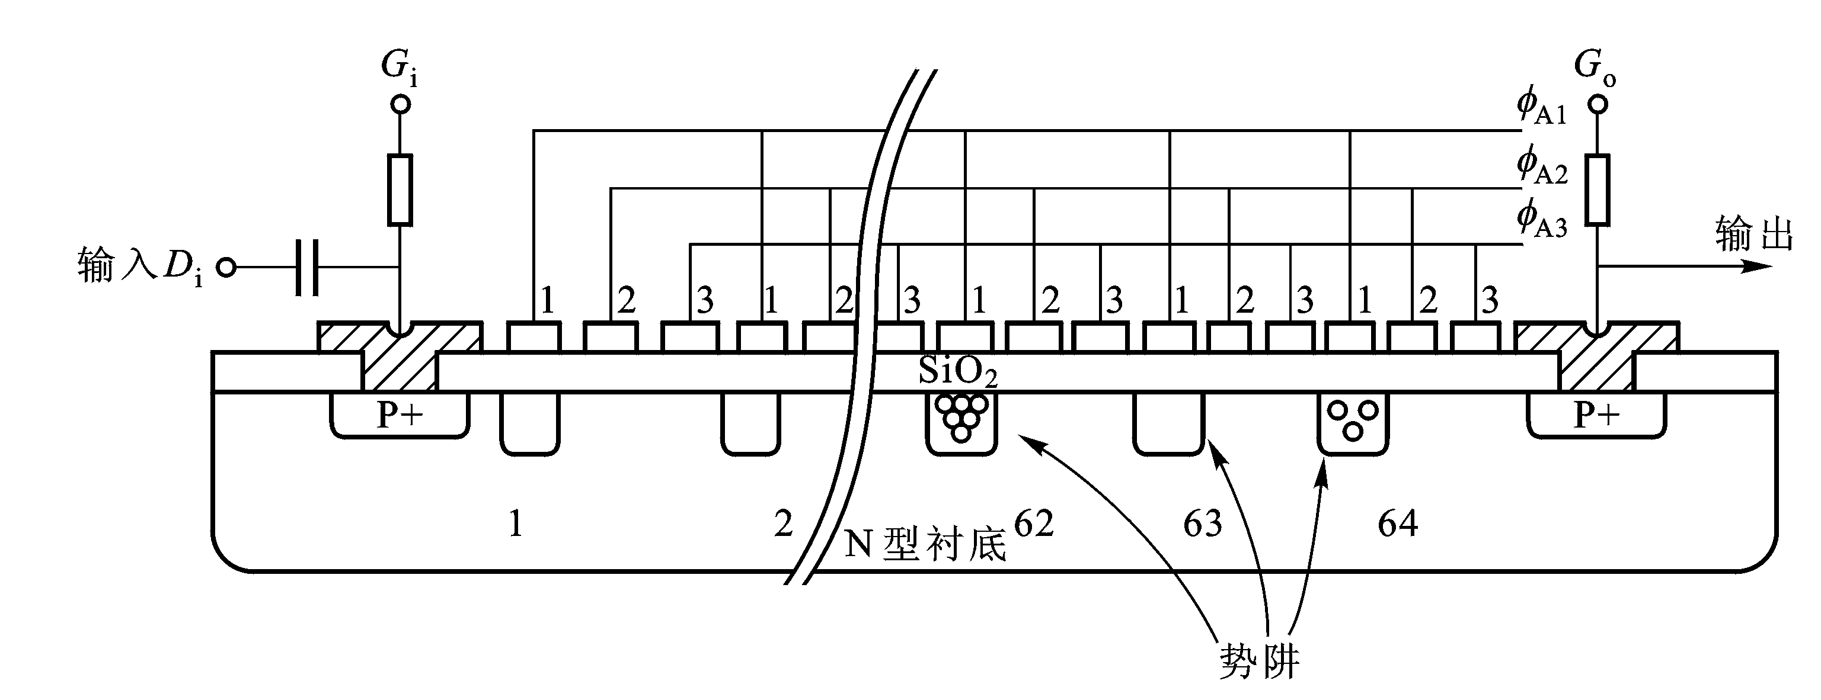
工作原理
8.6 电荷耦合器件
三组相邻电极组成一耦合单元，在这三个电极上分别施加位相差为120度的脉冲波。

Slide 27
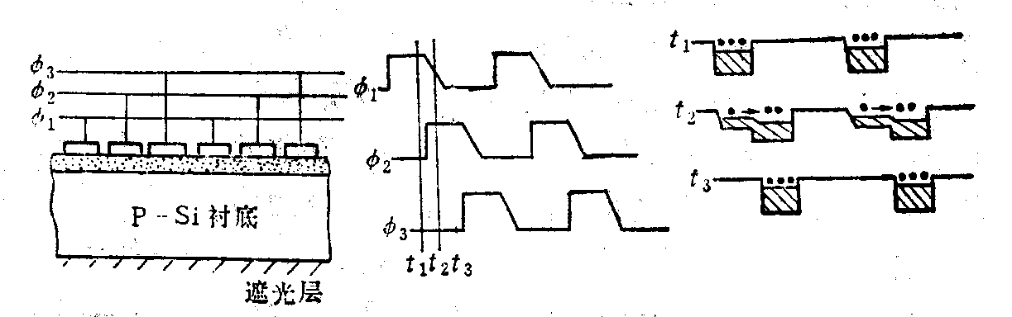
工作原理
8.6 电荷耦合器件
在时刻 t1，第一相时钟 φ1 处于高压， φ2 、φ3 处于低压。这时第一组电极下形成深势阱，信息电荷存贮其中；
在 t2 时 φ1 电压减小， φ2 处的电压升高，在第 一组电极下的势阱减小；而第二组电极下形成深势阱，信息电荷从第一组电极下面向第二组转移;
到 t3 ， φ3为高压， φ2 、φ1为低压，信息电荷全部转移到第三组电极下面;

Slide 28
工作原理
8.6 电荷耦合器件
当第二个循环开始时，电荷又转移到另一个单元。至此信息电荷转移了一位。这样，信息电荷不断向右转移，直到最后位依次不断地向外输出。
电荷的输出，通常采用反偏压输出二极管把信息电荷收集并送入前置放大器。根据输出先后可以辨别出电荷是从哪位光敏元来的，并根据输出电荷量，可知该光敏元受光的强弱。无光照处则无光生电荷。

Slide 29

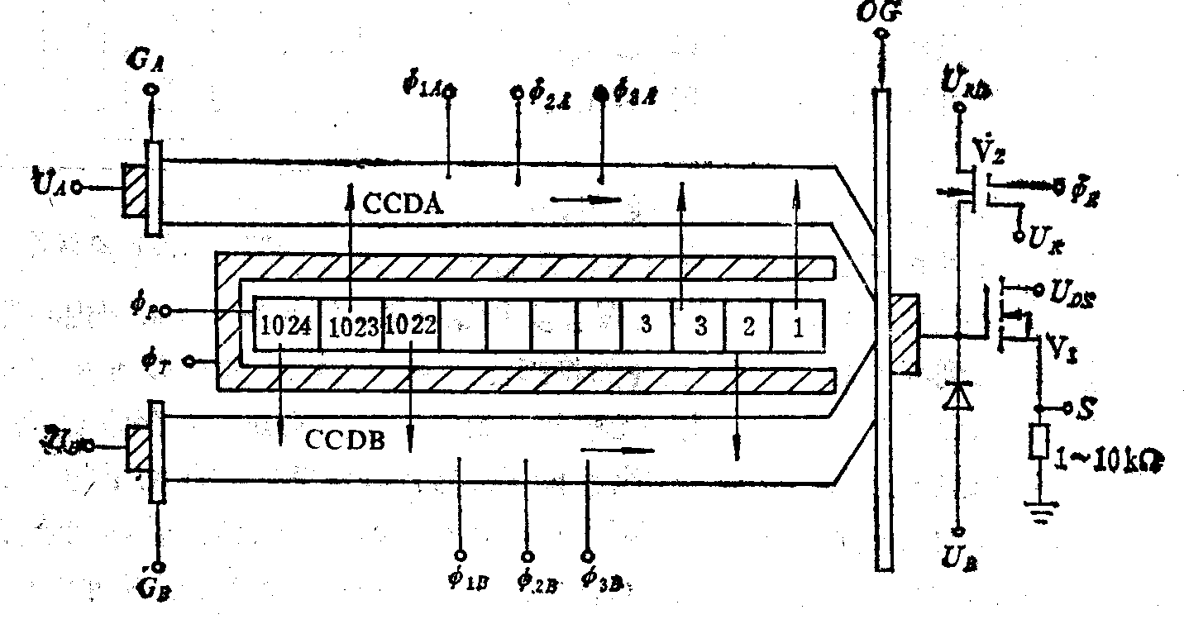
结构
8.6 电荷耦合器件
线阵CCD
线阵电荷耦合器件是光敏元排成直线的器件，它由MOS光敏元阵列、转移栅和读出位移寄存器等部分组成。
线阵CCD有两种传输结构形式：单通道和双通道。在单通道结构中，排成线阵的光敏元连续地聚集光生电荷，然后定期地并行转移到移位寄存器中，串行输出。图示的是双通道结构,其分辨力比前者高一倍。

Slide 30
线阵CCD
8.6 电荷耦合器件
在光敏元进行曝光（光积分)时，此时在金属极上施加正电压脉冲φ_{P}，光敏元的势阱就吸收附近的光生电荷。在光积分行将结束时，在转移栅上施加转移脉冲φ_{T} ，将转移栅打开，此时每个光敏元所俘获的光生电荷就通过转移栅耦合到各自对应的移位寄存器极（并行转移）。
在电荷转移到移位寄存器后，利用三相脉冲的工作，串行输出每一位的信号。

Slide 31
线阵CCD
8.6 电荷耦合器件
CCD器件输出信息是多个脉冲，脉冲的幅度取决于对应光敏元上所受的光强，而输出脉冲的频率则和驱动脉冲频率相一致，因此只要改变驱动脉冲的频率就可以改变输出脉冲的频率。
工作频率的下限主要受光生电荷的寿命所制约，工作频率的上限主要与界面态俘获电荷的时间有关。

Slide 32
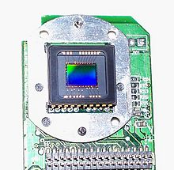
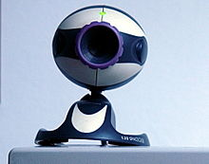
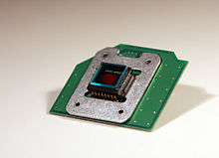
面阵CCD
8.6 电荷耦合器件
面阵摄象器件是把光敏元等排列成矩阵的器件，它有数种结构形式，一般由一个光敏元面阵，存储器面阵和读出寄存器(线阵)组成。光敏元面阵可视作为由若干列线阵摄象器件组成，存储器面阵可视为由若干列线阵读出寄存器组成。

Slide 33
CCD应用
8.6 电荷耦合器件
CCD图像传感器是在半导体集成电路的技术基础上发展起来的新型器件，容易和其他电路和元件集成并同时与计算机连用，构成的图像传感器图像清晰、精度较高，广泛应用于军事、天文、医学，光学信息处理，摄像以及工业检测与自动控制系统，尤其对于小工件尺寸的精确测量及产品质量缺陷的检测，以及在线生产工件的自动检测具有独到之处。

Slide 34
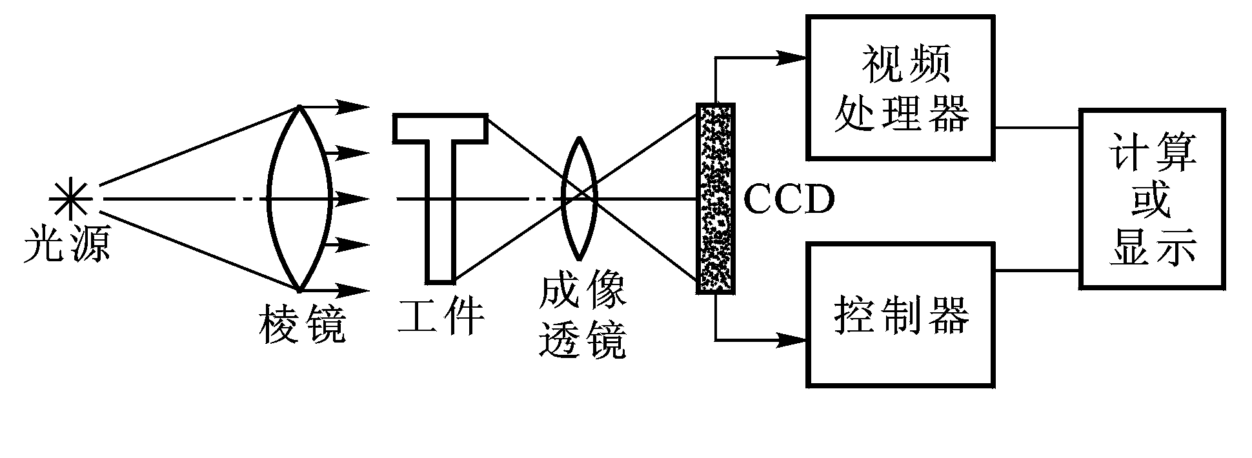
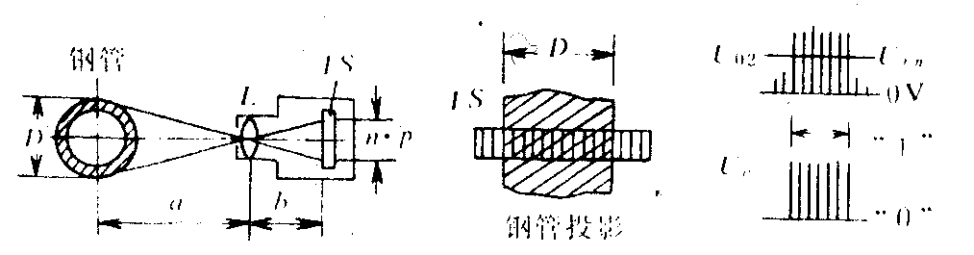
CCD应用
8.6 电荷耦合器件
在热轧钢管的生产线上，人工检测钢管外径非常困难。用图像传感器检测可以得到相当精确的外径尺寸。这种测量装置的分辨力 R 等于图像传感器的中心距 P 除以光学倍率 M。

Slide 35
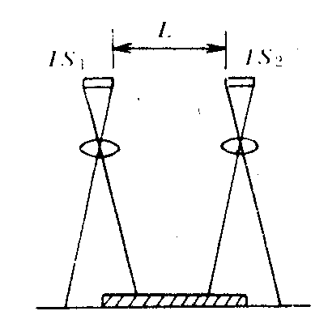
CCD应用
8.6 电荷耦合器件
对于本身不发光的物体可采用外部光源照明。任何能够用光学成像的零件都可以用这种方法，实现非接触尺寸在线自动检测，以达到自动控制的目的。
对于大工件或测量精度要求高的零件，可采用“双眼”系统。检测物体的两个边缘尺寸。

Slide 36
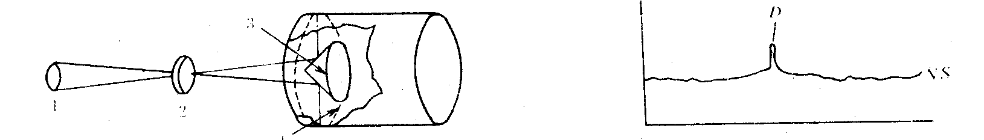
CCD应用
8.6 电荷耦合器件
用环形线列阵检测圆筒内壁或外表缺陷是一种理想器件。用一个锥形反射镜，装上光源，当光照射圆筒内壁时，可把圆筒内壁的圆周带状图像，通过镜头聚焦投射到环形列阵上去，如果圆周内壁表面光滑，则环形列阵输出一系列幅值相同的串行视频脉冲。若内壁表面有缺陷，则会改变反射特性，影响照在相应光敏单元上的光通量，使相应的视频脉冲幅度变化，即可测出内壁某处的缺陷。

Slide 37
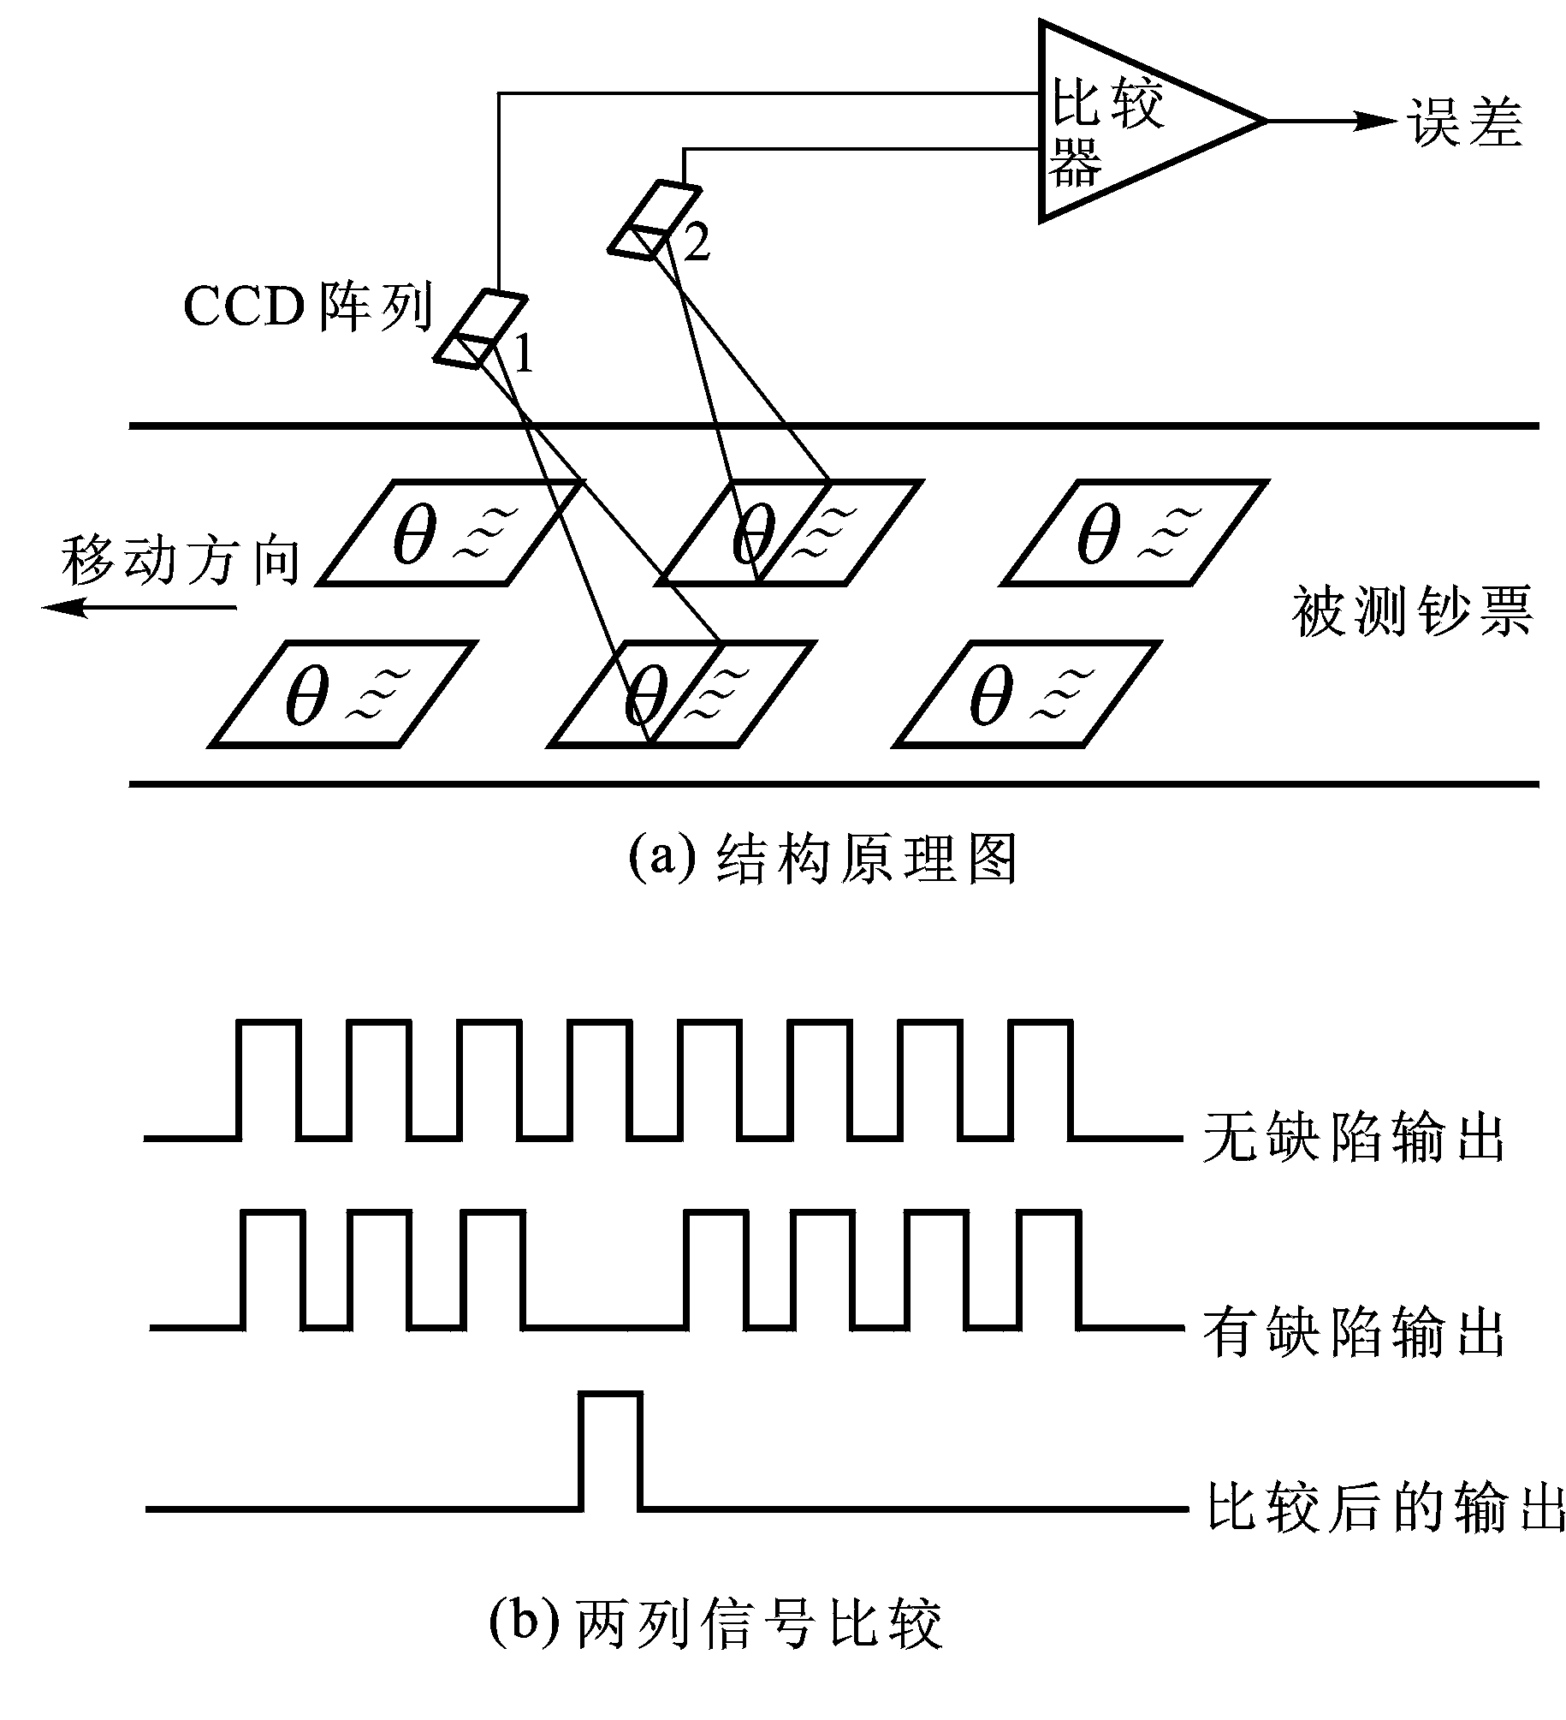
CCD应用
8.6 电荷耦合器件
钞票检查系统原理图

Slide 38
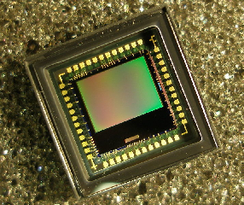
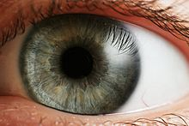
CMOS器件
8.6 电荷耦合器件
An active-pixel sensor (APS), is an image sensor consisting of an integrated circuit containing an array of pixel sensors, each pixel containing a photodetector and an active amplifier.
They generally consume less power than CCDs, have less image lag, and require less specialized manufacturing facilities. Unlike CCDs, APS sensors can combine the image sensor function and image processing functions within the same integrated circuit.
The angular resolution of the naked eye?

Slide 39
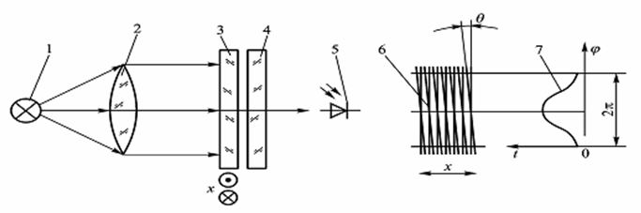
8.7 光栅式传感器
由光源、透镜、主光栅、指示光栅和光电元件构成的，其中光栅是光栅式传感器的主要元件。
基本工作原理是利用光栅的莫尔条纹现象进行测量。

Slide 40
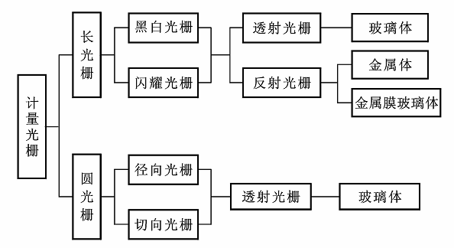
分类
8.7 光栅式传感器
按工作原理分：
物理光栅：用于光谱仪器，作色散元件；
计量光栅：用于精密测量和精密机械的自动控制；
计量光栅按其用途可分为长光栅和圆光栅两类。

Slide 41
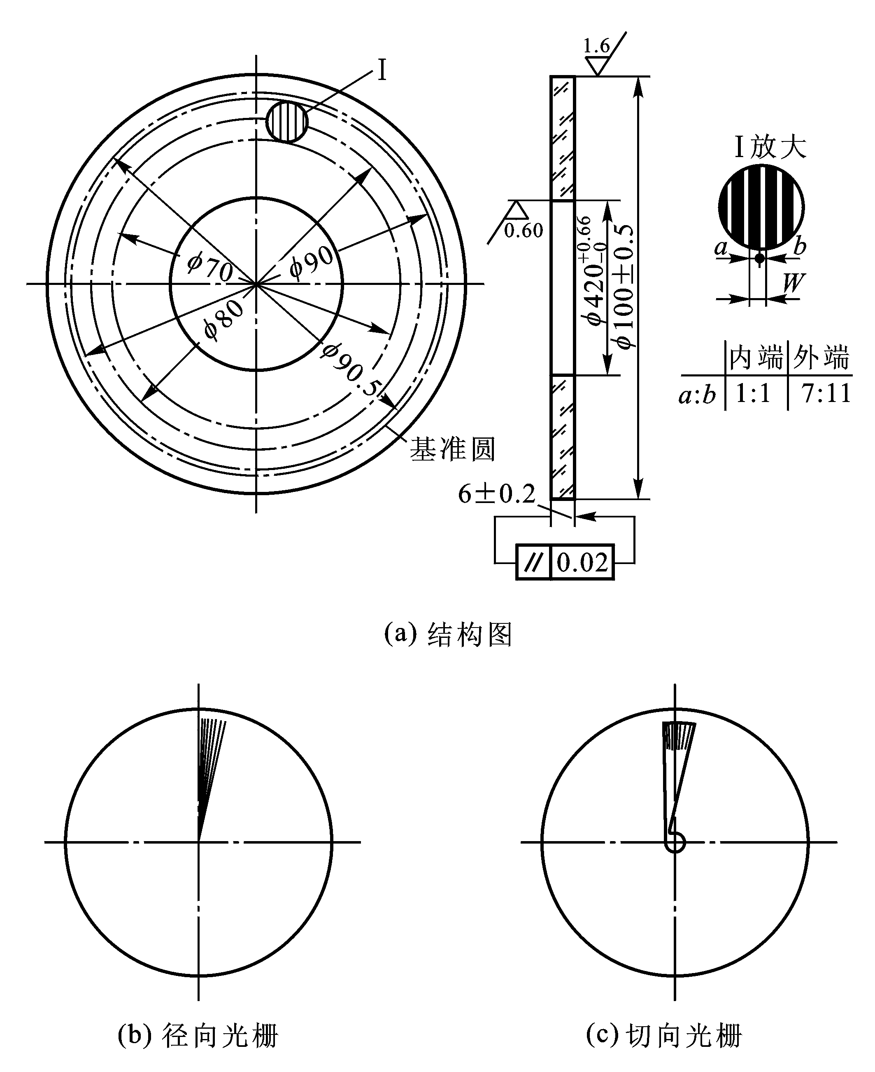
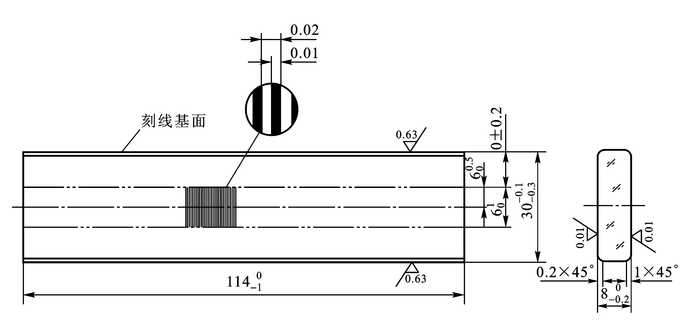
长光栅和圆光栅
8.7 光栅式传感器

Slide 42
特点
8.7 光栅式传感器
测量精度高：在圆分度和角位移测量方面，一般认为光栅式传感器是精度最高的一种，可实现大量程测量兼有高分辨率；
可实现动态测量，易于实现测量及数据处理的自动化；
且具有较强的抗干扰能力。

Slide 43
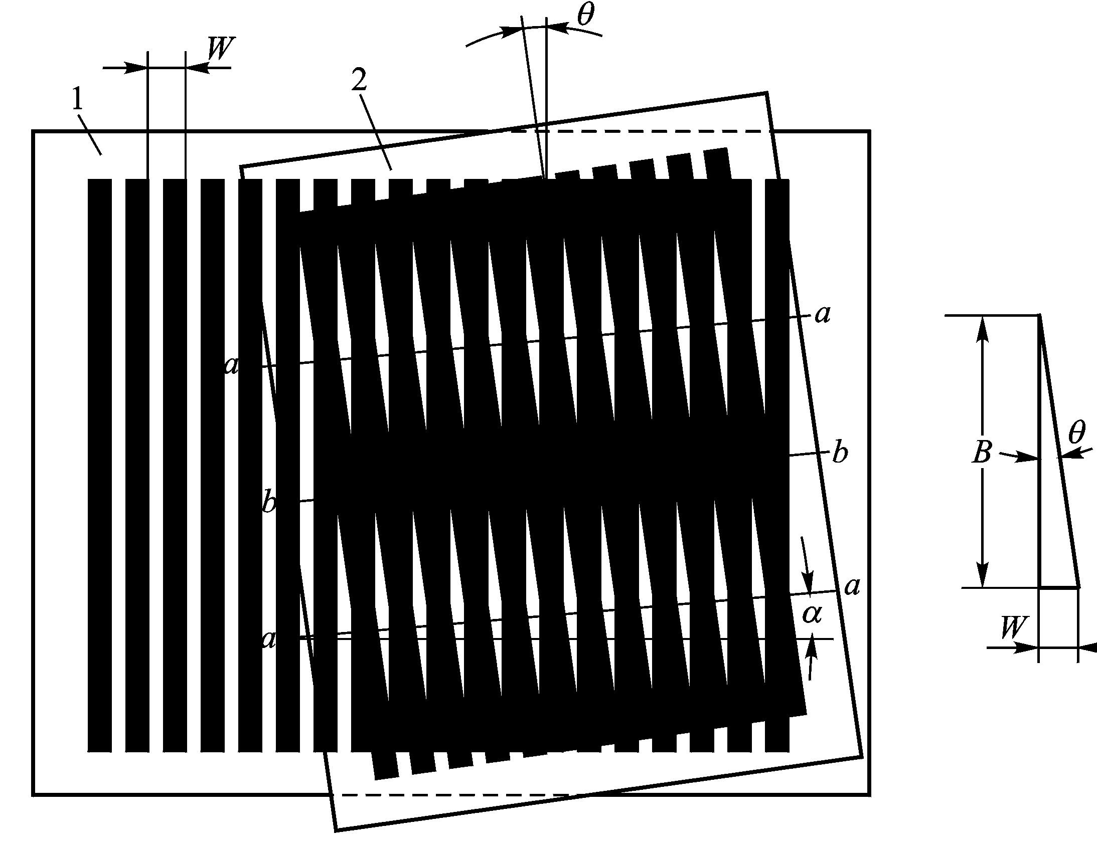
莫尔条纹
8.7 光栅式传感器
相邻的两明暗条纹之间的距离B称为莫尔条纹间距。 当光栅副间的夹角θ很小，且两光栅的栅距相等，都为W时，莫尔条纹间距B为
由于θ值很小，条纹近似与栅线的方向垂直，故称为横向莫尔条纹。

Slide 44
横向莫尔条纹特性
8.7 光栅式传感器
与光栅运动具有对应关系
在光栅副中，任一光栅沿着垂直于刻线方向移动时，莫尔条纹就沿着近似垂直于光栅移动方向运动。
当光栅移动一个栅距时，莫尔条纹就移动一个条纹间距；
当光栅改变移动方向时，莫尔条纹也随之改变运动方向，两者运动方向是对应的。
可以通过测量莫尔条纹的移动量和移动方向判定光栅(或指示光栅)的位移量和位移方向。

Slide 45
横向莫尔条纹特性
8.7 光栅式传感器
具有位移放大作用
具有平均光栅误差作用
若假定单个栅距误差为δ，形成莫尔条纹区域内有N条刻线，则综合栅距误差可近似为∆＝ δ /N^{1/2}说明莫尔条纹位置的可靠性大为提高，从而提高了光栅传感器的测量精度。

Slide 46
辨向原理和细分电路
8.7 光栅式传感器
单个光电元件只能判别明暗的变化，不能辨别莫尔条纹的移动方向，就不能判别光栅的运动方向，不能正确测量位移。
辨向电路：在物体正向移动时，将莫尔条纹转换成脉冲，并将得到的脉冲数累加；而物体反向移动时就从已累加的脉冲数中减去反向移动所得的脉冲数，就能得到正确的测量结果。

Slide 47
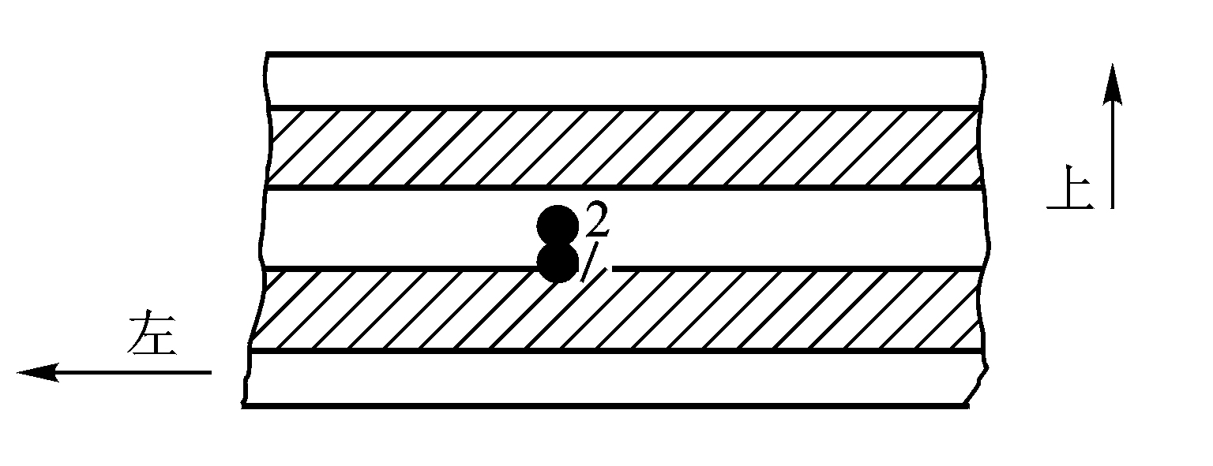
辨向原理和细分电路
8.7 光栅式传感器
将两个或两个以上光电元件安放在规定的位置，通过处理来自这些传感器的信号，就可以辨别条纹移动的方向和移动量。

Slide 48
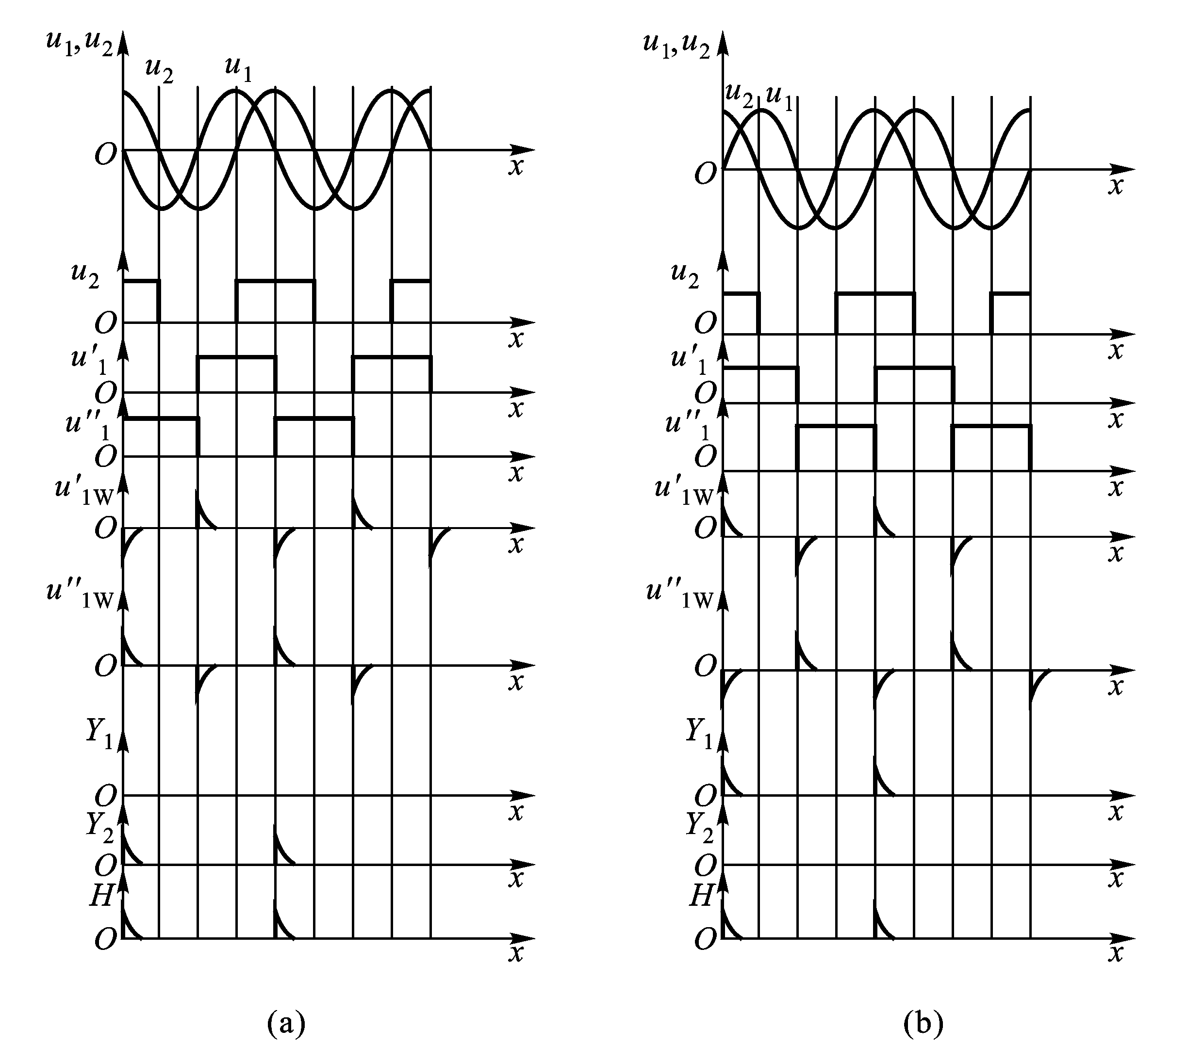
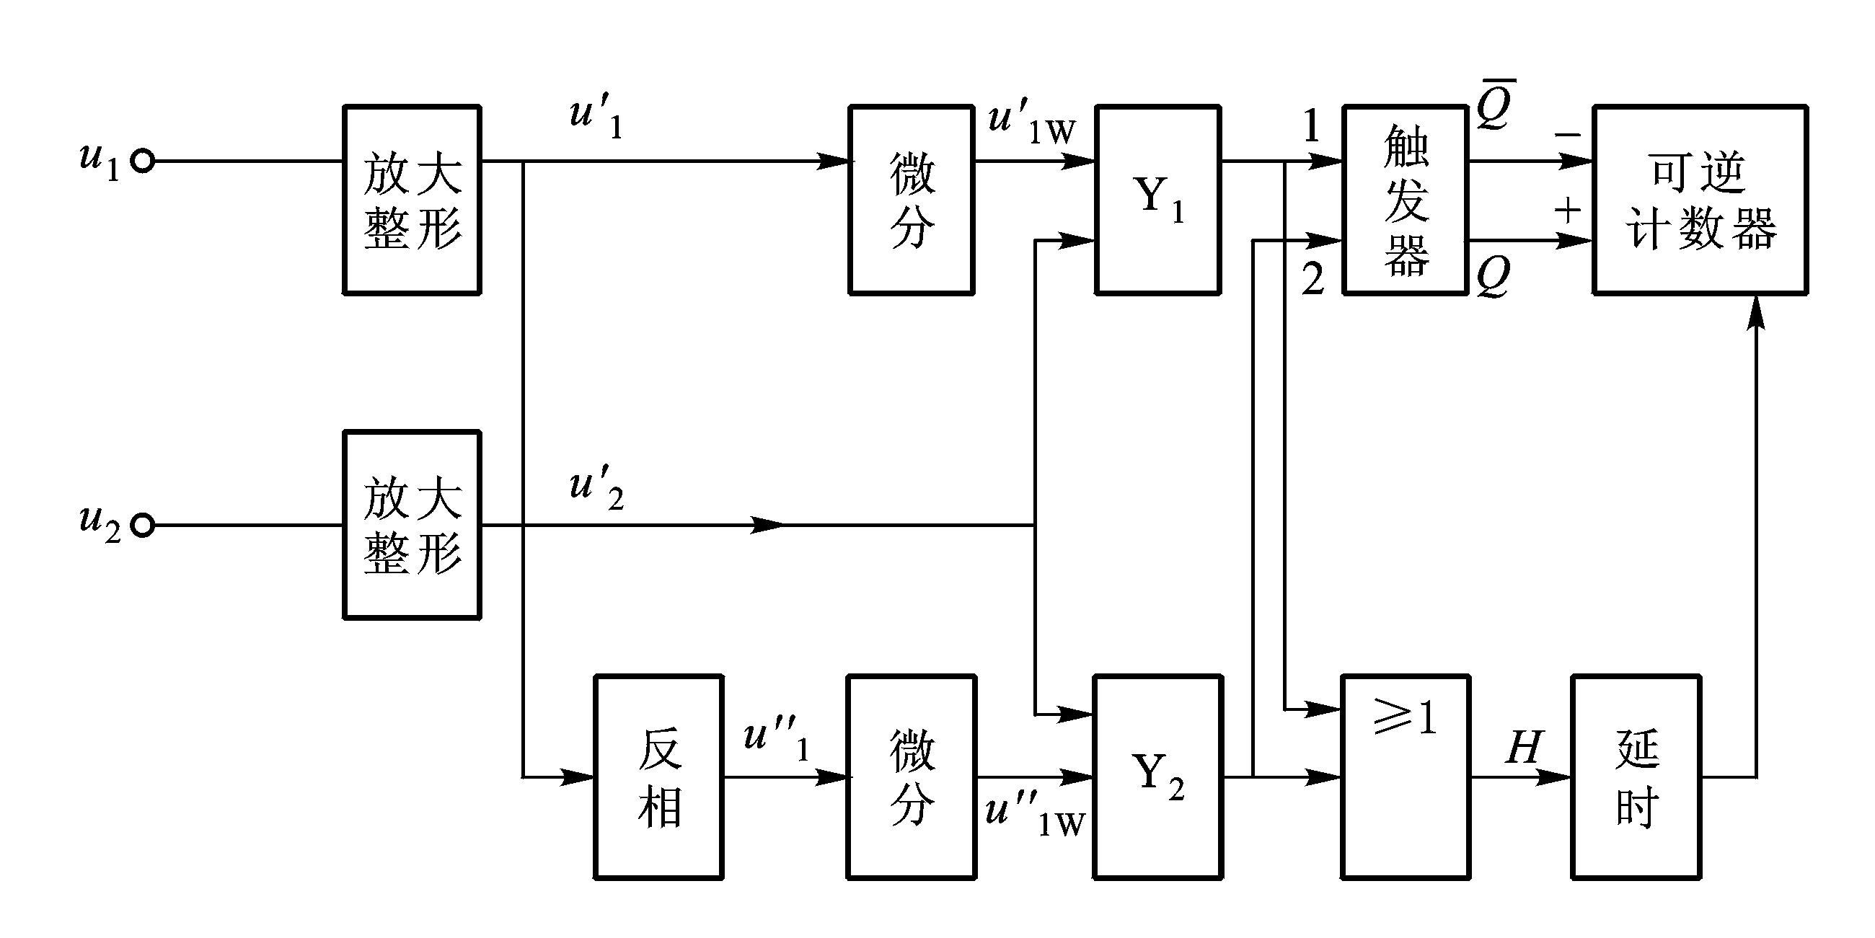
辨向原理
8.7 光栅式传感器

Slide 49
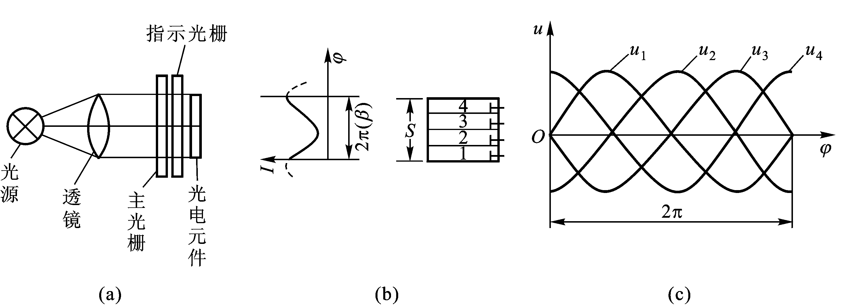
细分原理
8.7 光栅式传感器
辨向逻辑电路的分辨力为一个光栅极距W，为了提高分辨力，可以增大刻线密度来减小栅距，但受到制造工艺的限制。
可以采用细分技术，使光栅每移动一个栅距时输出均匀分布的几个脉冲，从而使分辨率提高到W／n。

Slide 50
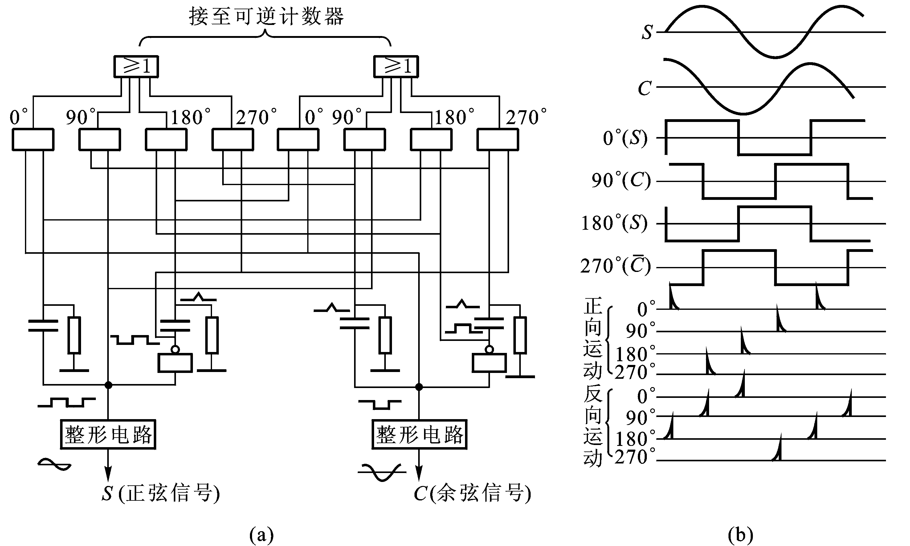
细分原理
8.7 光栅式传感器

Slide 51
8.8 激光式传感器
激光干涉传感器以光的干涉现象为基础，在精密测量领域有较广泛应用。
按工作原理不同可分为三类：
激光干涉传感器
激光衍射传感器
激光扫描传感器

Slide 52
干涉
8.8 激光式传感器
波长(频率)相同，振动方向相同，相位相关（固定相位差）的两束光具有相干性，当它们互相交叠时，会出现光强增强或减弱的现象，产生干涉条纹。
利用干涉条纹随被测长度的变化而变化的原理可实现长度计量。

Slide 53
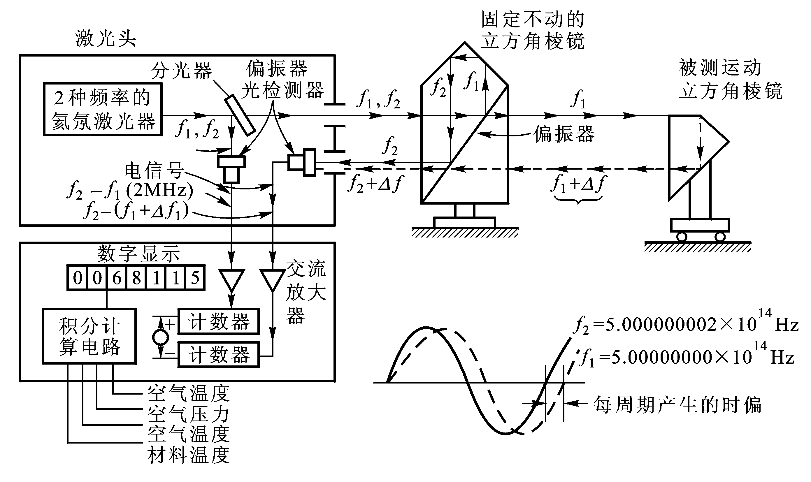
激光干涉仪测位移
8.8 激光式传感器

Slide 54
激光测长度原理
8.8 激光式传感器
现代长度计量很多都是利用光波的干涉现象来进行，其精度主要取决于光的单色性。一种单色光的最大可测长度L与该单色光的波长λ及其谱线宽度δ之间的关系为

Slide 55
本章要点
光电效应
外光电效应
内光电效应
光生伏特效应
光电式传感器测量电路
光电式传感器及其应用
模拟式光电传感器
脉冲式光电传感器

Slide 56
本章要点
光纤传感器
光导纤维
光纤传感器的工作原理
电荷耦合器件(CCD)的工作原理
光栅传感器
莫尔条纹
辨向细分电路

